Slide 1
Governança Climática nas cidades: Ações e Desafios
Luciano Paez
Secretário do Clima de Niterói - RJ

Slide 2
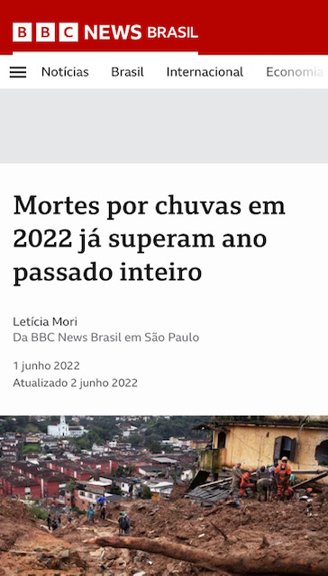
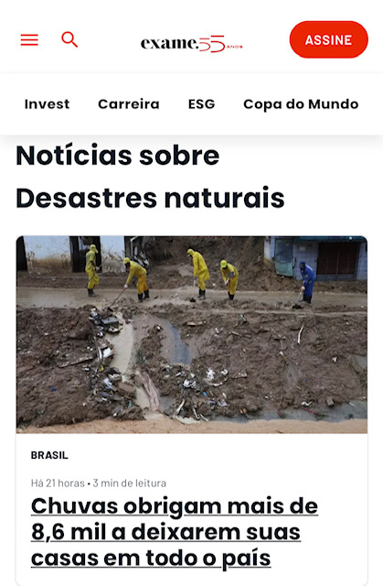
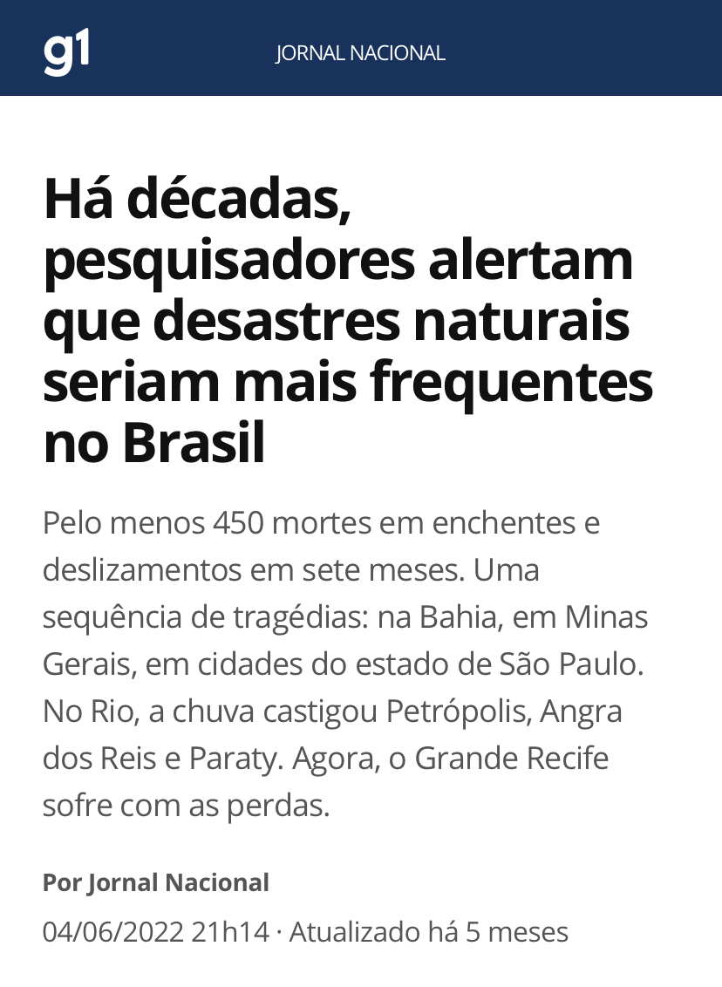

Slide 4
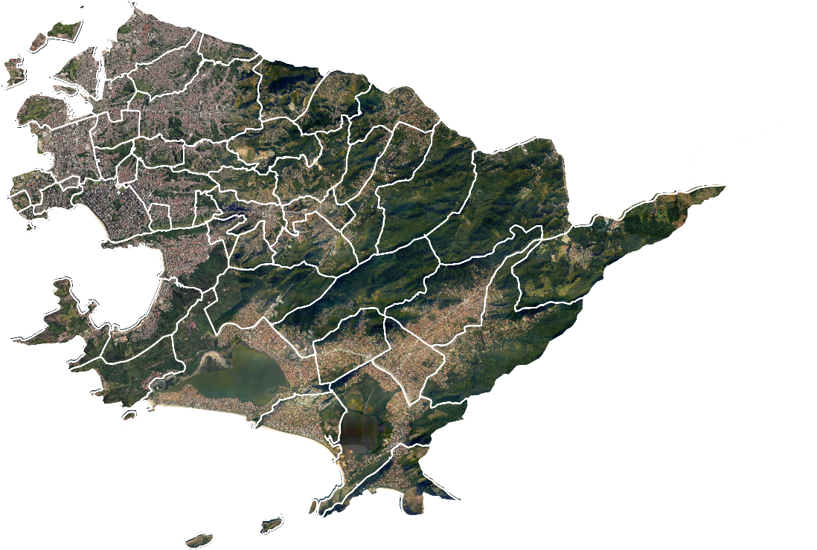
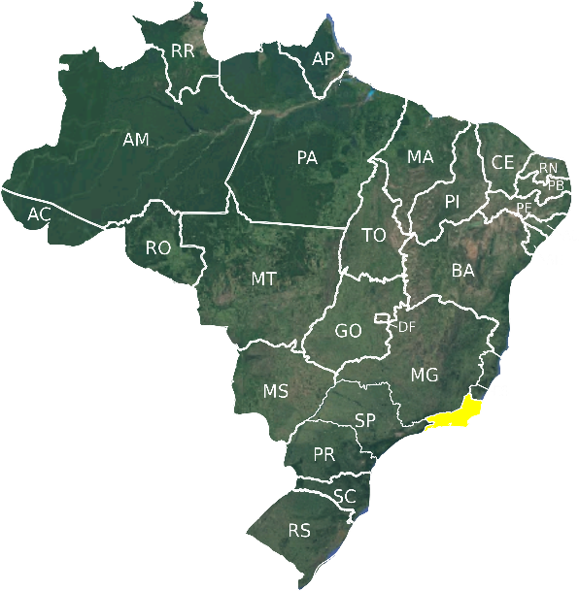
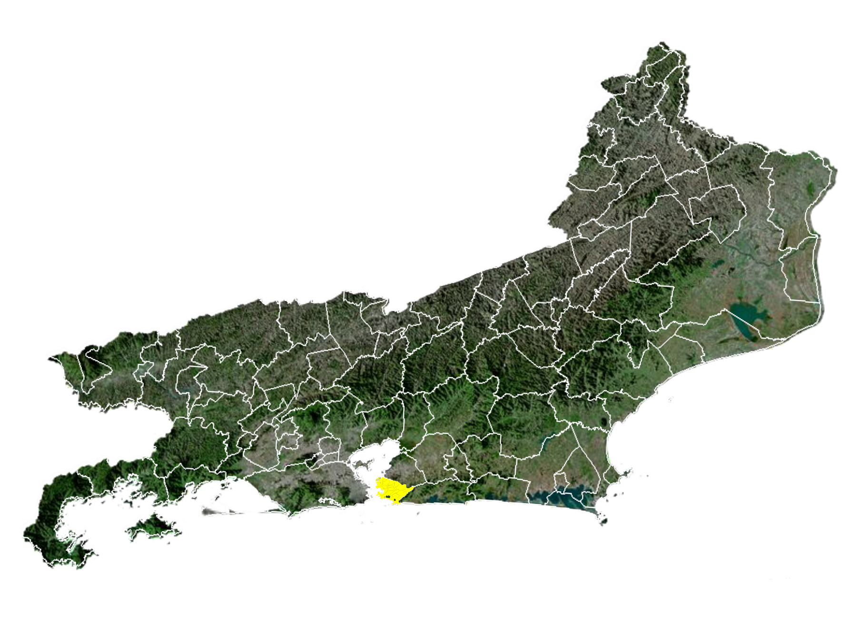
Niterói
Brasil
Rio de Janeiro

Slide 5
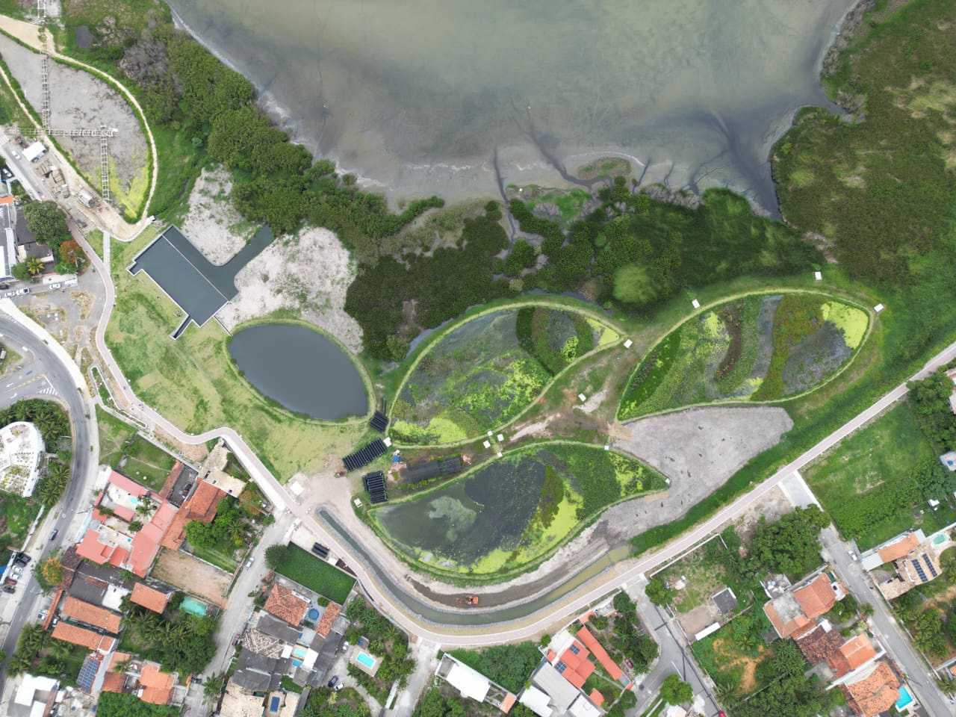
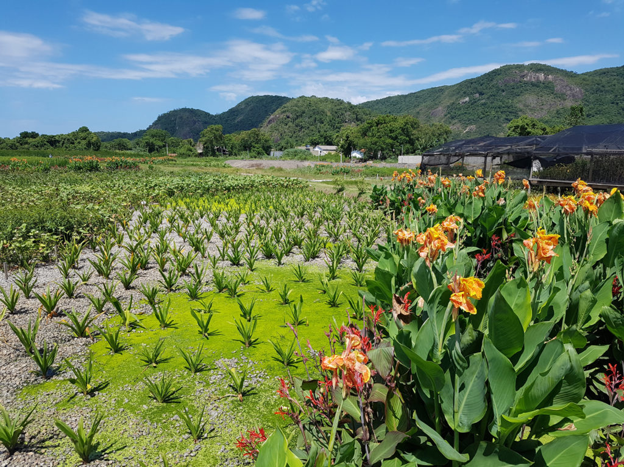
Parque Orla Piratininga Alfredo Sirkis
35.290 m² de Jardins Filtrantes,
4 píeres de contemplação e 6 de pesca,
10.6 km de ciclovia que se integrará ao Sistema Cicloviário da Região Oceânica,
17 áreas de lazer,
1 Ecomuseu com 2.800 m²,
3 mirantes
8,3 km de vias de tráfego misto.

Slide 6
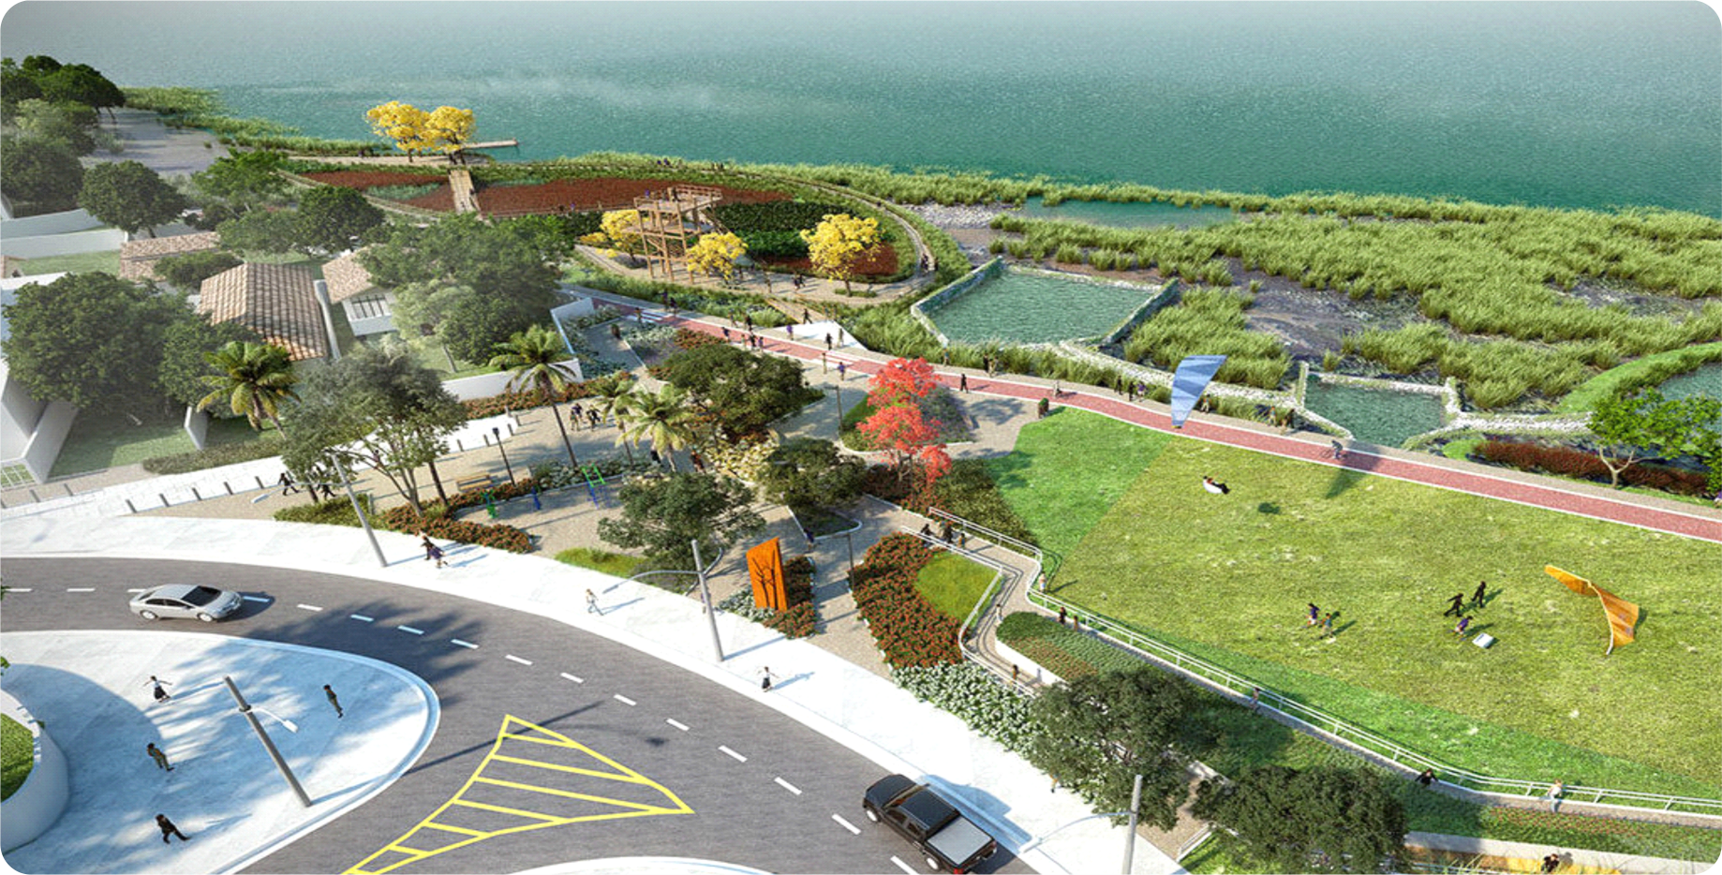
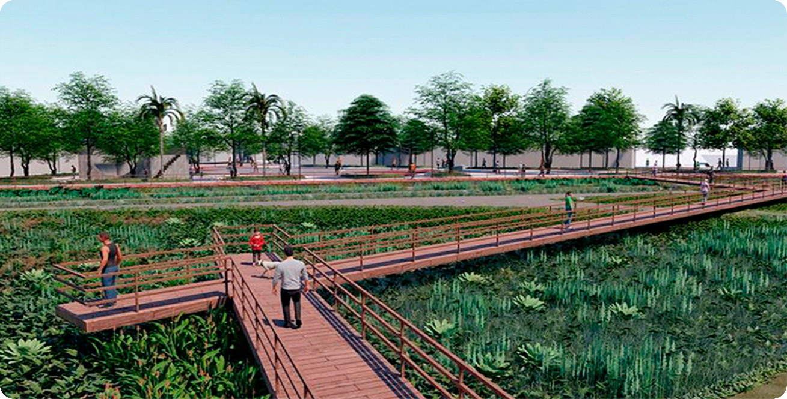
PARQUE ORLA PIRATININGA ALFREDO SIRKIS

Slide 7
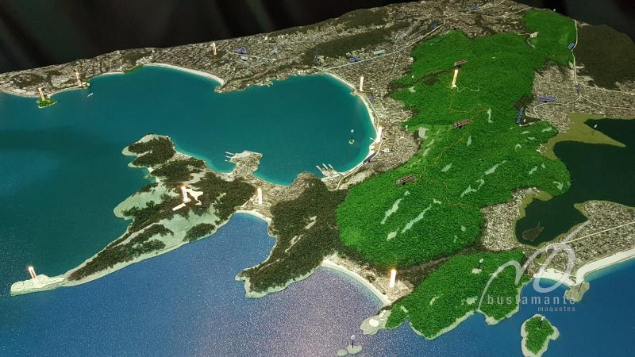
Niterói possui 56% do Território em Unidades de Conservação!

Slide 8
Parque da Cidade de Niterói - RJ

Slide 9
PROGRAMA NITERÓI, CIDADE AMIGA DO CLIMA

Slide 10
SECLIMA
1ª SECRETARIA DO CLIMA DO PAÍS.
I - Política Pública Municipal de Combate às Mudanças Climáticas.
II - Planos Setoriais e o Plano Estratégico.
III - Participação da Sociedade, Academia e Iniciativa Privada, na construção das diferentes ferramentas e instrumento de Gestão.

Slide 11
INSTALAÇÃO DO 1ºFÓRUM
MUNICIPAL DE MUDANÇAS CLIMÁTICAS

Slide 12
CRIAÇÃO DO FÓRUM DAS JUVENTUDES
EM MUDANÇAS CLIMÁTICAS EM NITERÓI

Slide 13
CRIAÇÃO
OFICIAL DO
COMCLIMA

Slide 14
LANÇAMENTO DA FRENTE
PARLAMENTAR DO CLIMA E ASSINATURA
DA CARTA DE INTENÇÕES

Slide 15
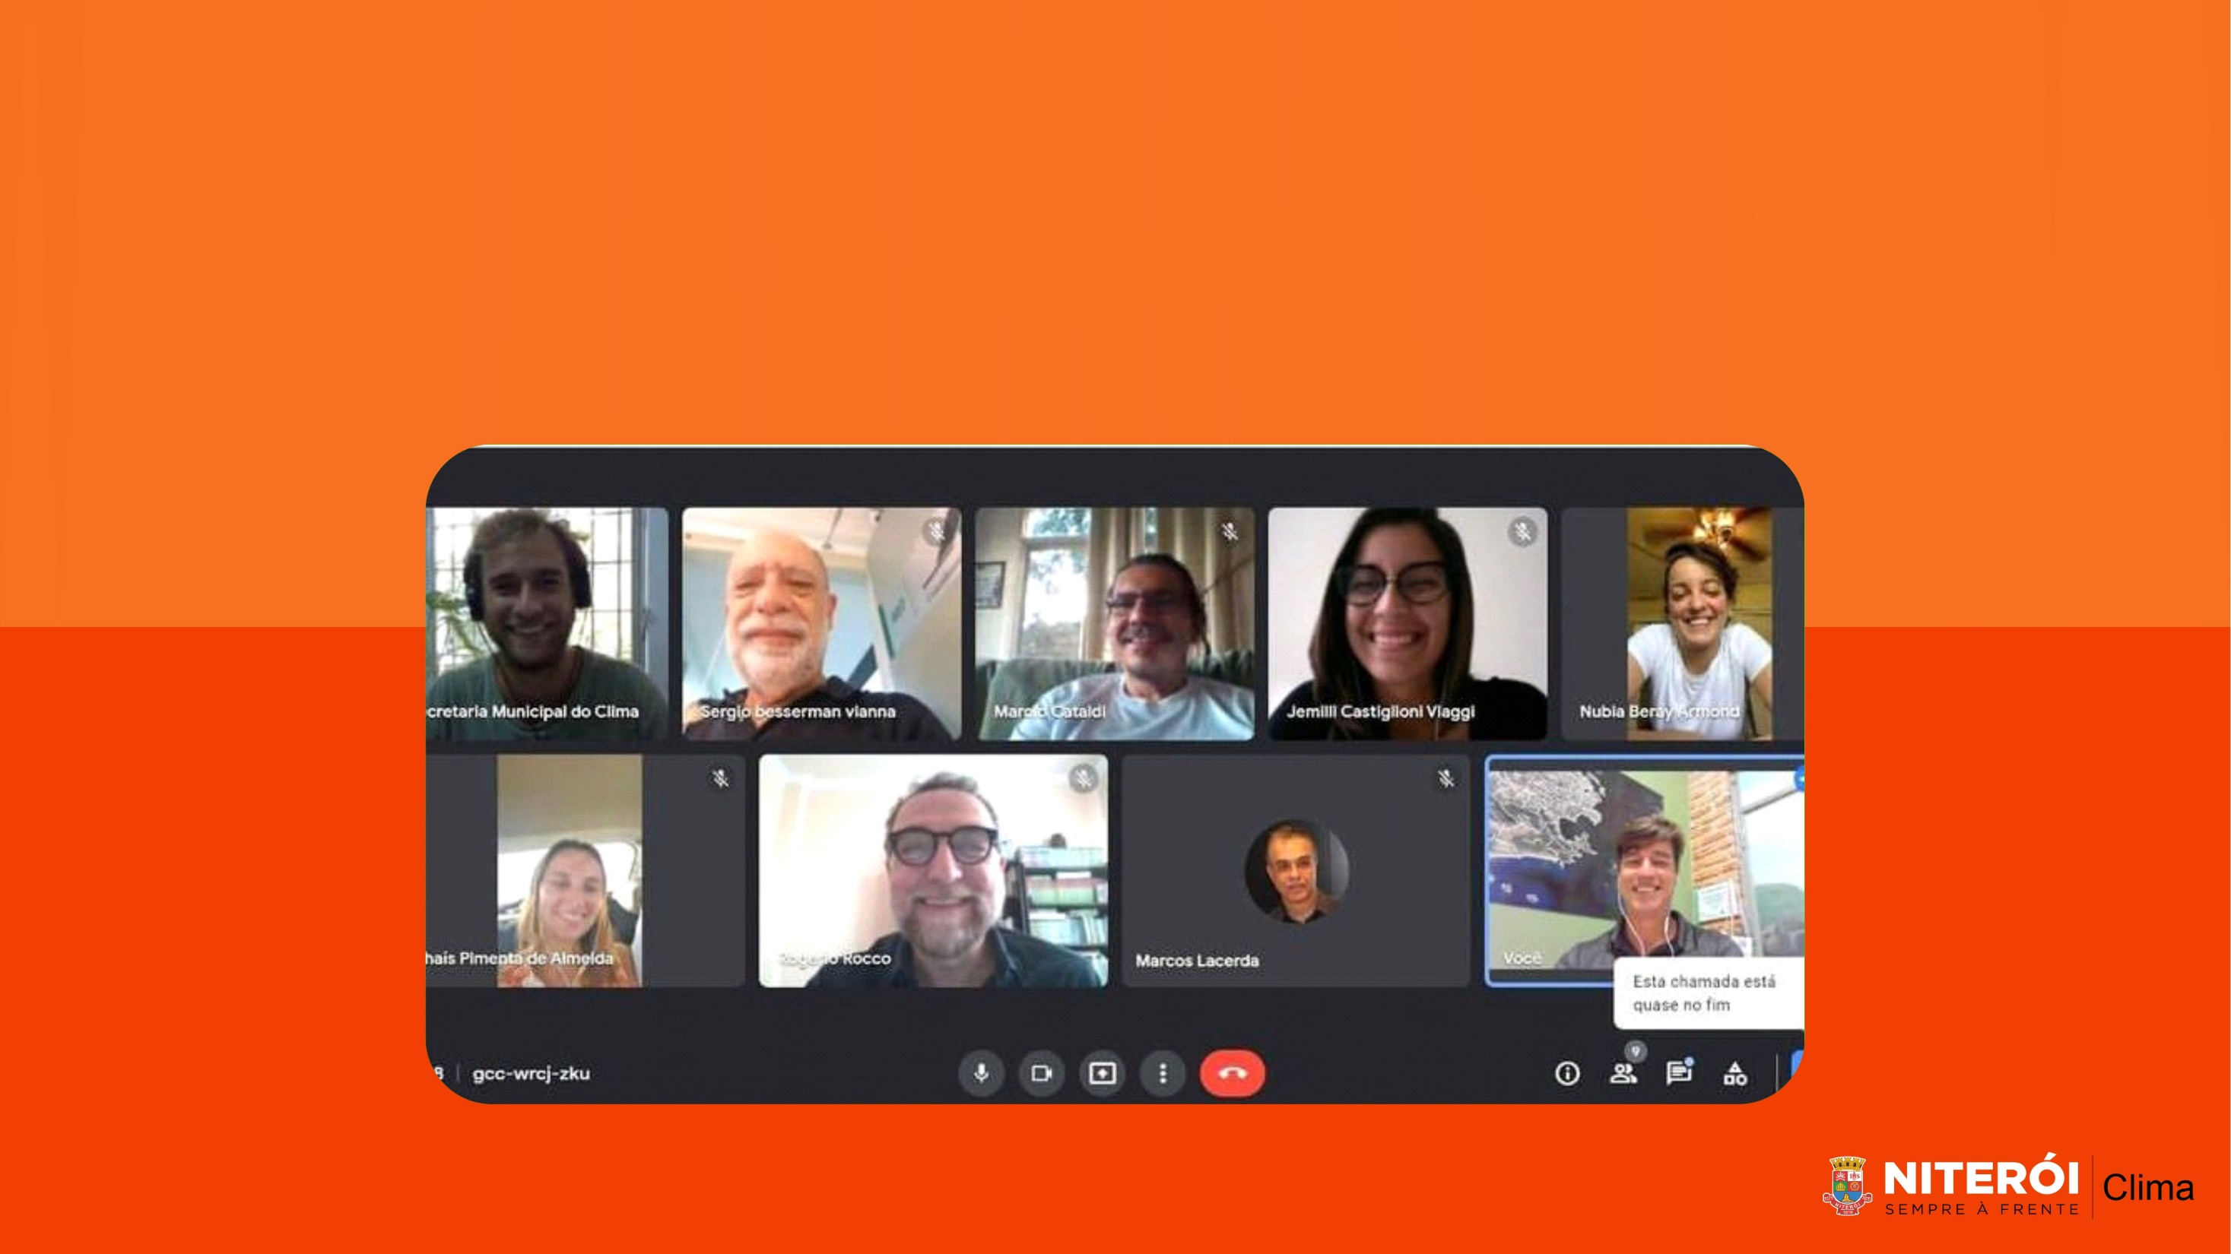
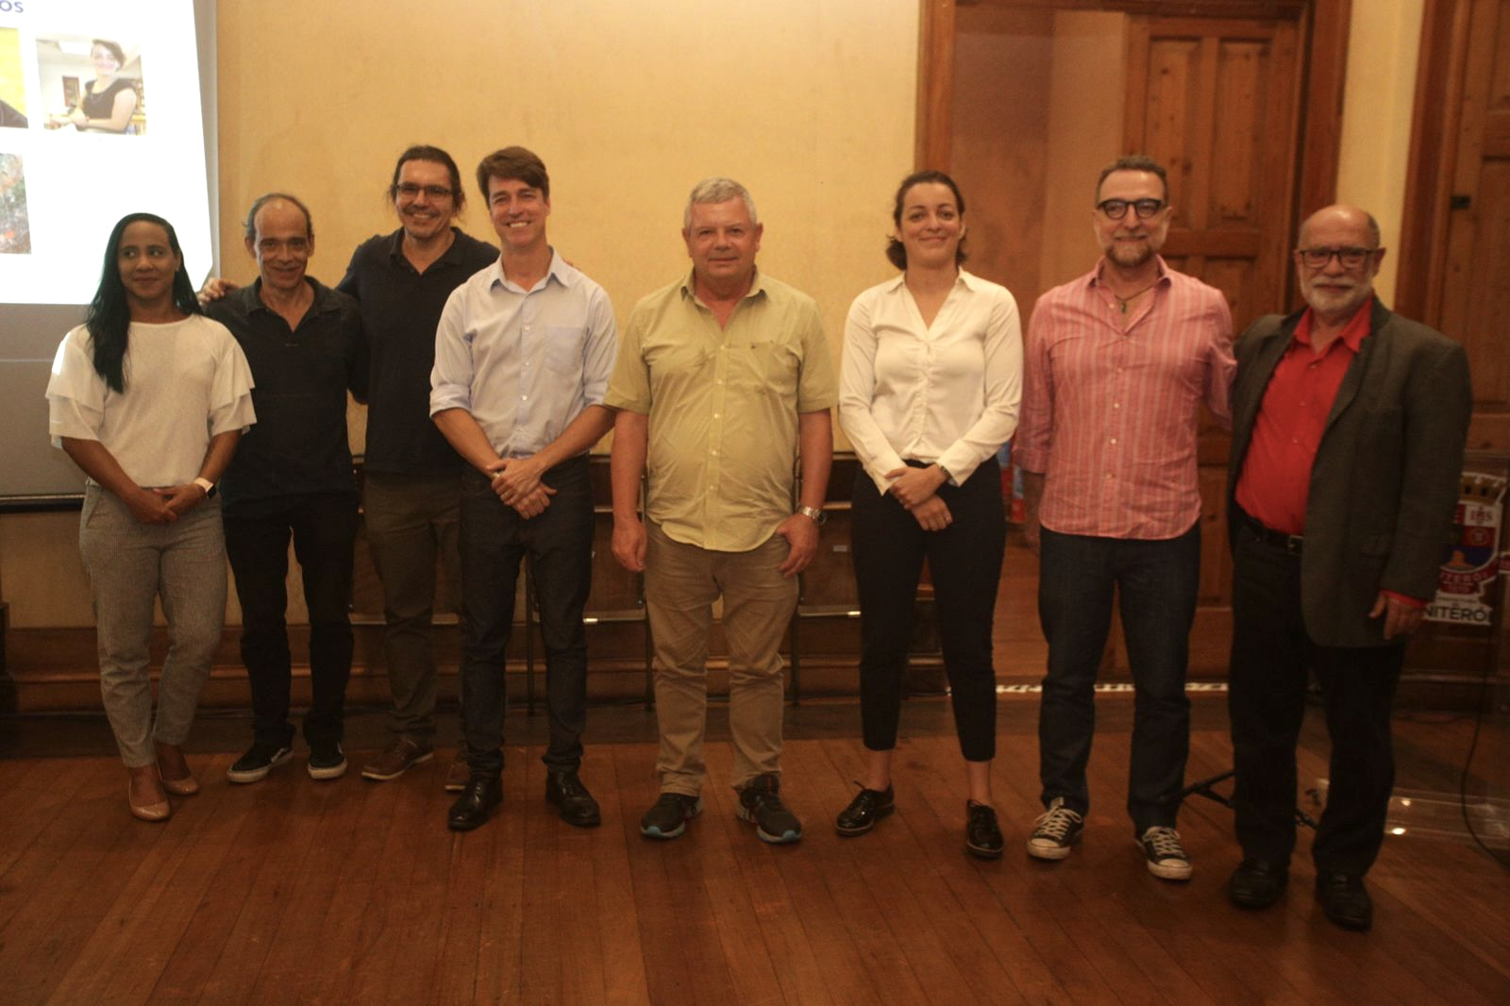
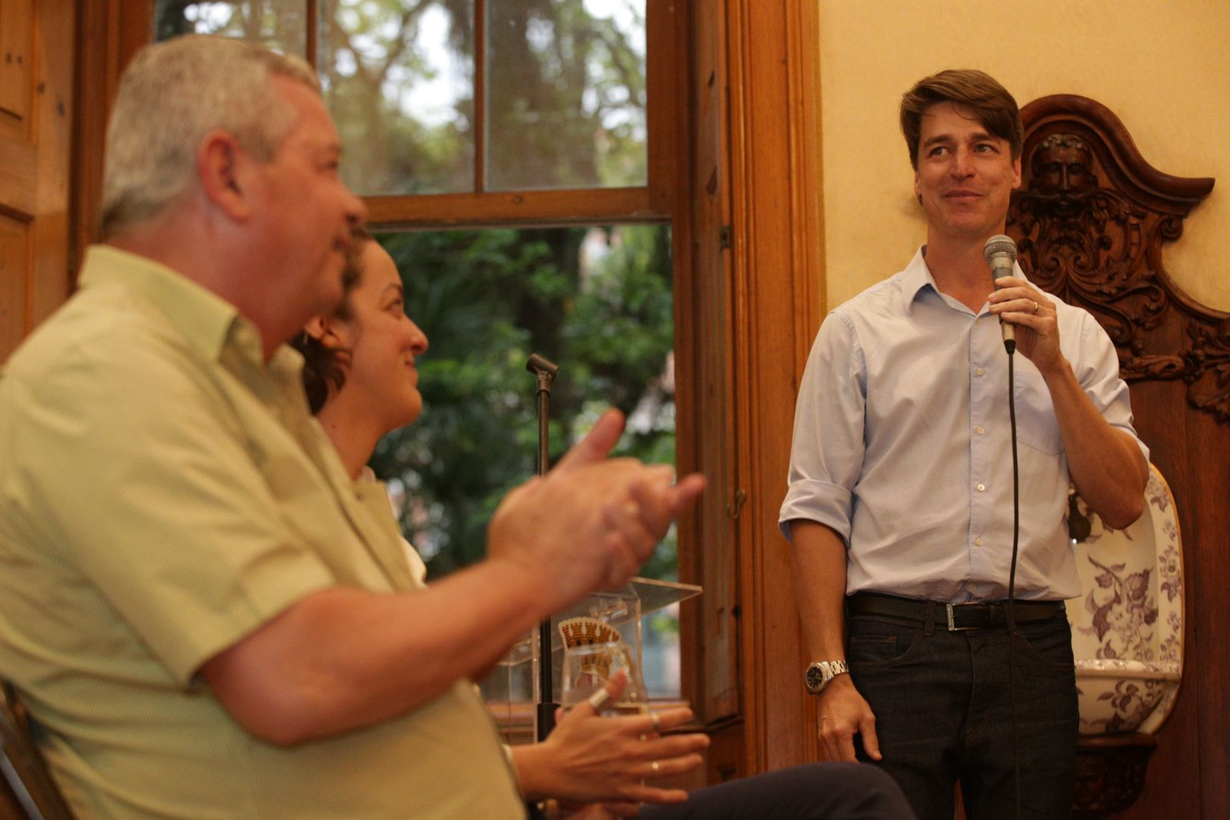
PAINEL DE MUDANÇAS CLIMÁTICAS
IPCC NITERÓI

Slide 16
PROGRAMA SOCIAL DE
NEUTRALIZAÇÃO DE CARBONO

Slide 17
PROJETO DE
NEUTRALIZAÇÃO
DE CARBONO
COMUNITÁRIO
Subárea Igrejinha
Moradores | Domicílios | Média de moradores por domicílio | Renda mensal média
≈1000 | 300 | 3,3 | R$700,00 à R$1100,00

Slide 18
PROGRAMA SOCIAL DE
NEUTRALIZAÇÃO DE CARBONO

Slide 19
PROGRAMA DE EDUCAÇÃO
CLIMÁTICA

Slide 20
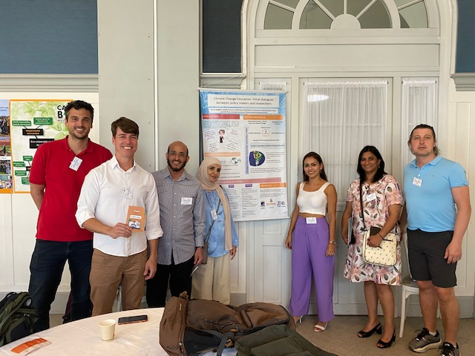
SEMINÁRIO INTENACIONAL SOBRE MUDANÇAS CLIMÁTICAS

Slide 21
DESAFIO SOLAR BRASIL
SOLAR BRAZIL CHALLENGE

Slide 22
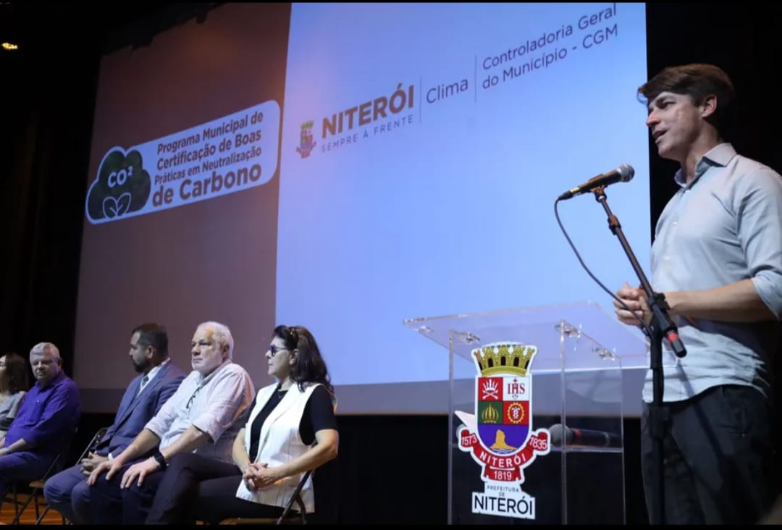
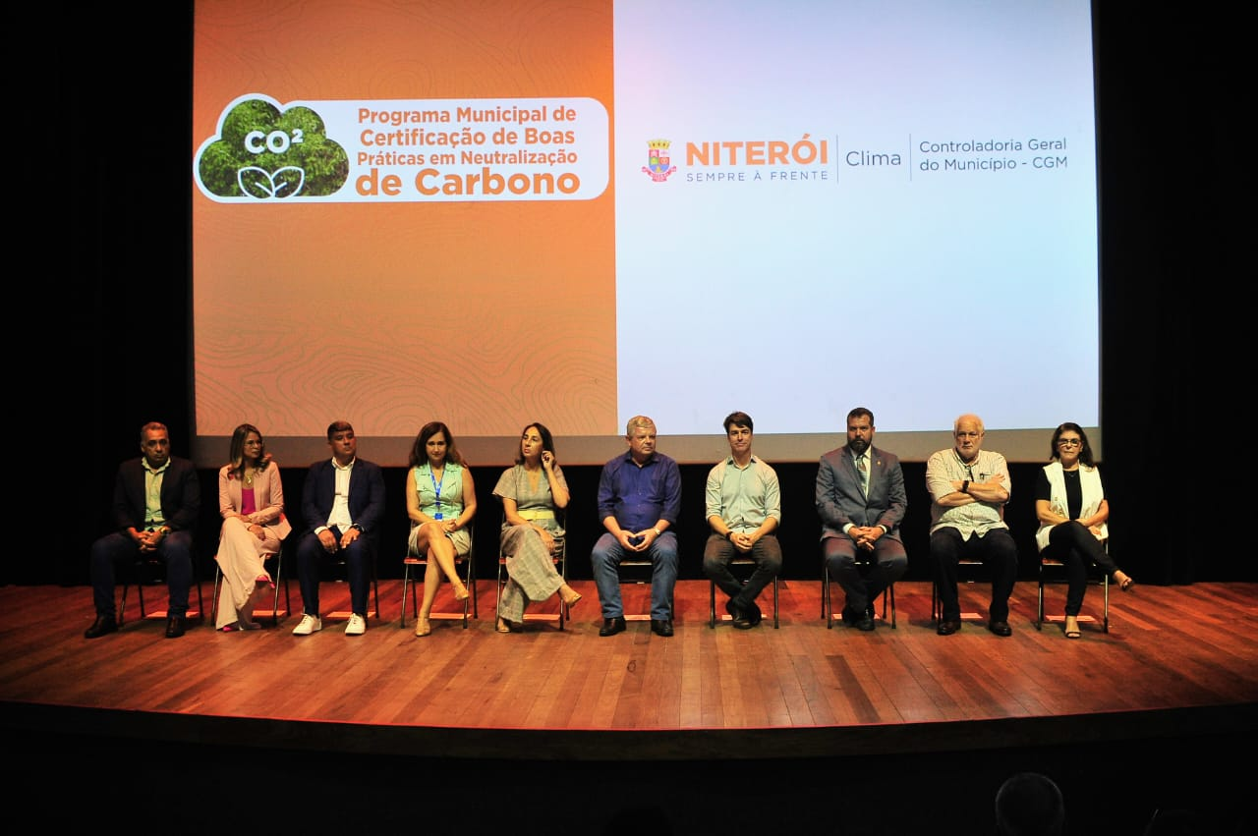
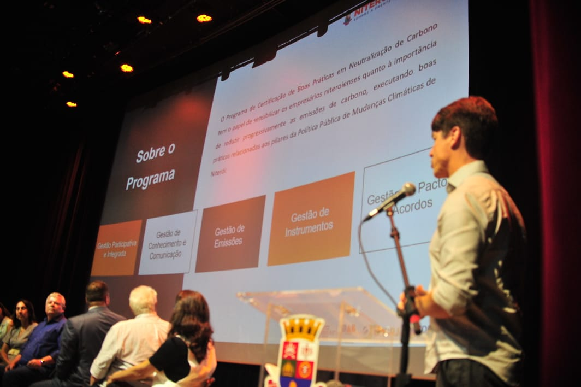
PROGRAMA MUNICIPAL DE CERTIFICAÇÃO DE BOAS PRÁTICAS EM NEUTRALIZAÇÃO DE CARBONO
Congratulations on your important work

Slide 23
INVENTÁRIO MUNICIPAL DE GEE
População: 511.789 habitantes
Área: 133.757 km²
Fonte de emissão de GEE |  | Total de GEE emitido em toneladas por carbono equivalente (CO2e)
 |  | Basic+ | %
Energia |  | 243.613 | 22
Transporte |  | 446.662 | 40
Resíduo |  | 435.976 | 38
Total: |  | 1.126.250 | 100
Inventário de Gases de Efeito Estufa, 2018.

Slide 24
INTEGRAÇÃO DO PROJETO
ÔNIBUS ELÉTRICO

Slide 25
PROGAMA DE ELETRIFICAÇÃO DA FROTA DE ÔNIBUS DE NITERÓI

Slide 26
AGENDA INTEGRADA
COM A SAÚDE NO
GETULINHO ZERO
CARBONO, PRIMEIRO
HOSPITAL NEUTRO
EM CARBONO DO
BRASIL!

Slide 27
PARTICIPAÇÃO DE
NITERÓI NA COP26

Slide 28
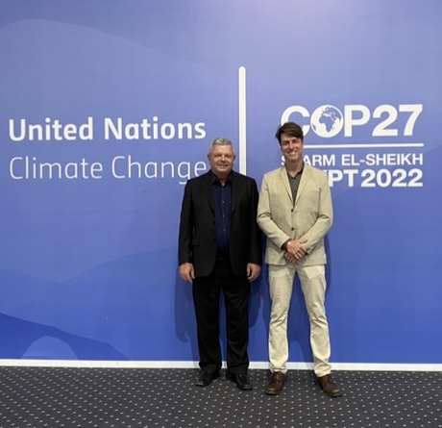
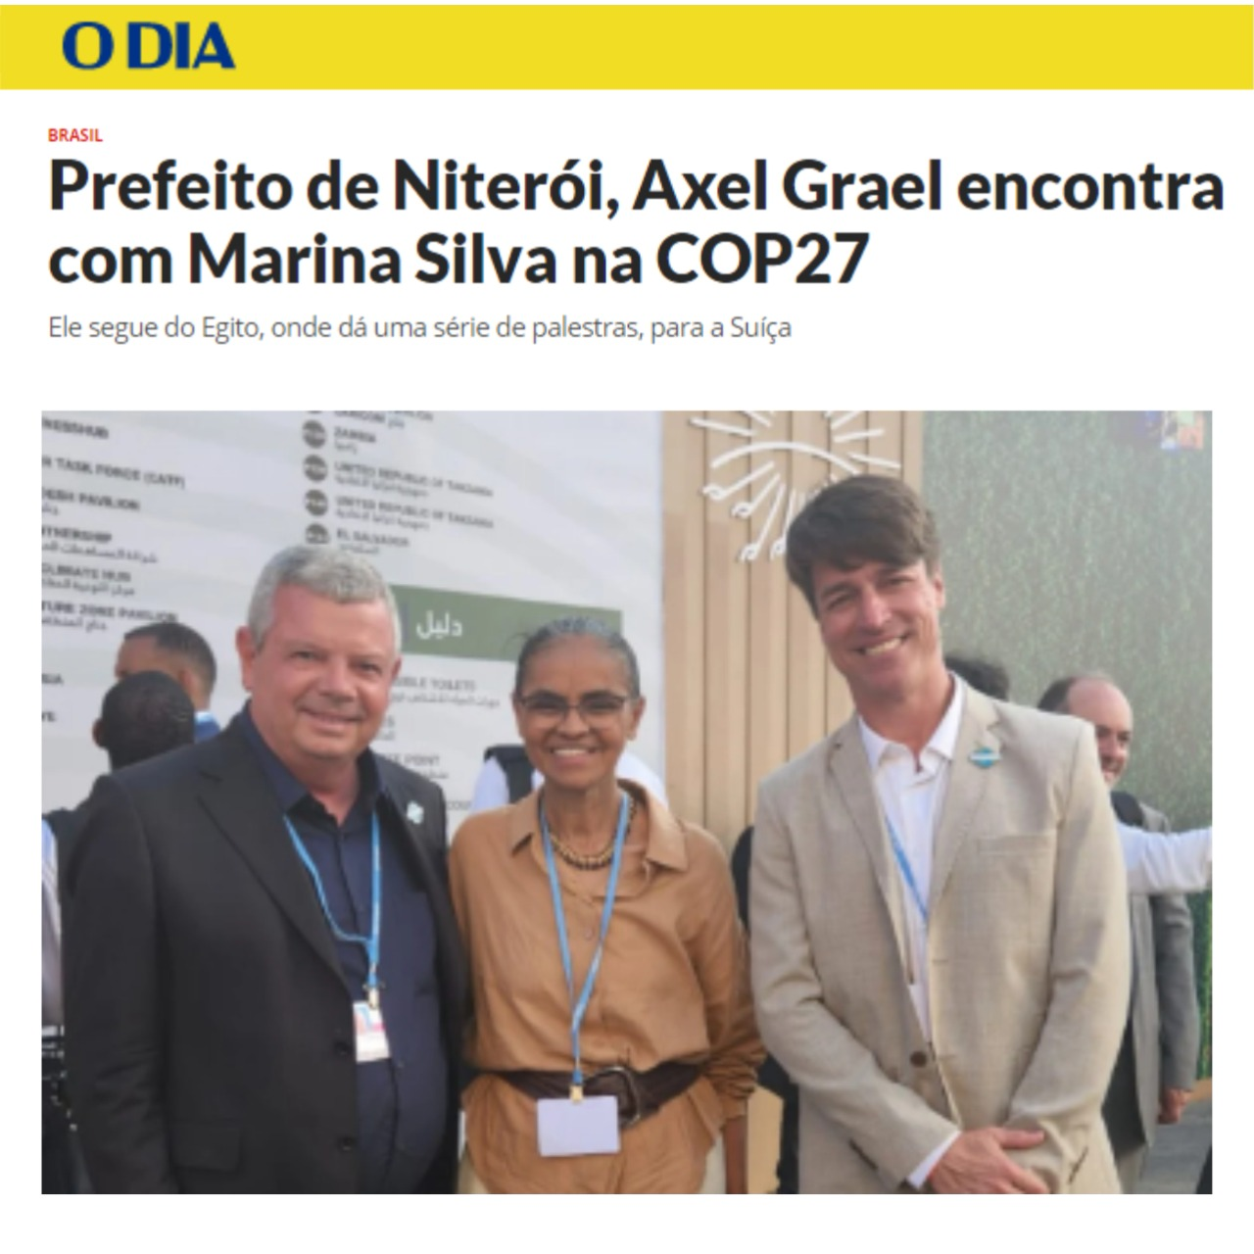
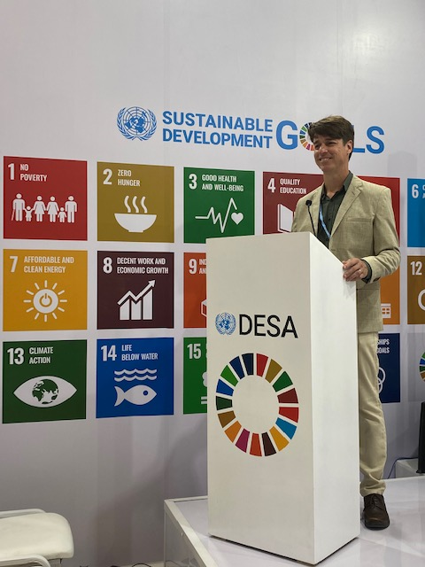
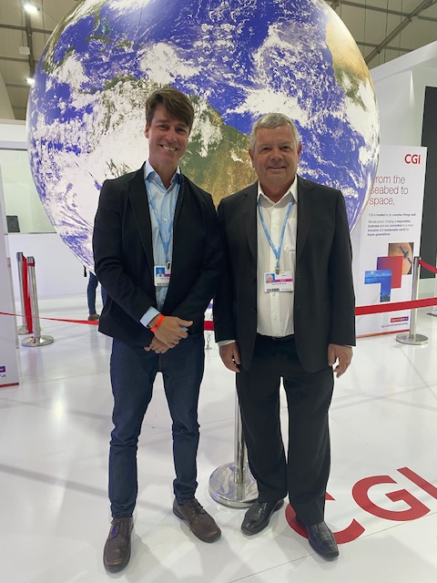
PARTICIPAÇÃO DE NITERÓI NA COP27

Slide 29
PACTO DOS
PREFEITOS
PELO CLIMA E
ENERGIA

Slide 30
ACA

Slide 31
RACE TO ZERO

Slide 32
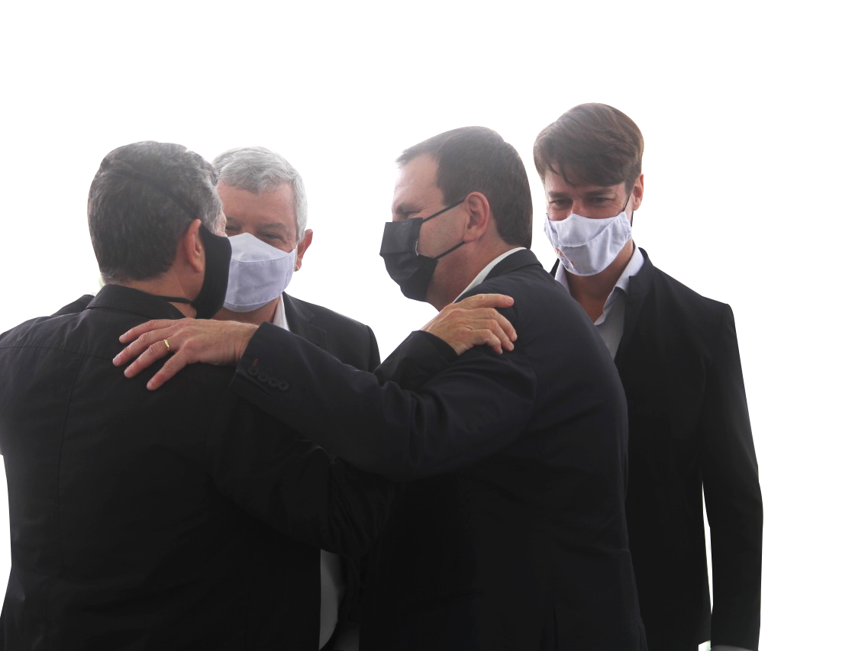
ALIANÇA DE
MEGACIDADES
ÁGUA E CLIMA

Slide 33
CRIAÇÃO DA REDE DE CIDADES PELO CLIMA!

Slide 34
Obrigado!
@seclima.niteroi
@lucianopaez

